Slide 1
SonarQube
扫描问题及解决

Slide 2

1.Bug
1.阻断
Use try-with-resources or close this “******" in a "finally" clause.
使用try –with-resources或者在finally子句中关闭流
不正确关闭资源，可能会导致资源泄露
解决方法1（推荐）：
使用try –with –resources创建资源，try(创建流，自动关闭)
解决方法2：
在finally中手动关闭流
1

Slide 3
1.Bug
2.严重
Save and re-use this “Random”
保存并重用random类
每取一个随机数，创建一个random对象
这种方式低效，不可靠， 很有可能不是“随机”的
解决方法：
创建一个单例random对象，每次都调用这个对象
2

Slide 4
1.Bug
2.主要
Use the "equals" method if value comparison was intended.
想比较值，就用equals
对于String或者包装类 如 Interger ==比较的是内存地址
Equals比较的是变量值
解决方法：
使用equals比较变量值，不适用== / !=
已知变量.equals(未知变量)， 避免空指针报错
3

Slide 5
1.Bug
3.主要
A "NullPointerException" could be thrown; “***" is nullable here.
可能抛出空指针异常
不能使用空指针访问内存位置
解决方法：
使用java8 的Optional特性
4

Slide 6
1.Bug
3.主要
Change this condition so that it does not always evaluate to "false“
改变条件，使结果不总为false
If的条件表达式总为true 或false
导致语句总执行或者永不执行
解决方法：
更改if表达式，保证不总为true或者false
5

Slide 7
1.Bug
3.主要
Return empty string instead.
应该返回一个空字符串
toString clone方法不应该返回null
解决方法：
如果要返回空， 返回一个空字符串，“”
6

Slide 8
1.Bug
3.主要
Add an explicit cast to match types of operands.
对于操作数进行强制类型转换
使用三目运算符时， 返回的类型需要统一
如果提供包装类， 还需要拆箱，会损失精度
解决方法：
转为非包装类
6

Slide 9
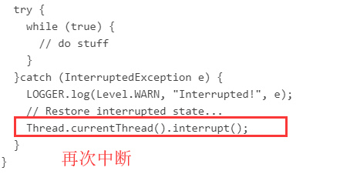
1.Bug
3.主要
Either re-interrupt this method or rethrow the "InterruptedException".
要么重新中断此方法，要么重新抛出“InterruptedException”。
解决方法：
手动中止线程
7

Slide 10
1.Bug
3.主要
This branch can not be reached because the condition duplicates a previous condition in the same sequence of "if/else if" statements
分支语句无法到达，因为if else if条件表达式重复
If else else if 条件表达式不能相同
解决方法：
保证条件表达式结果不能相同
8

Slide 11
1.Bug
3.主要
Change this condition so that it does not always evaluate to "false“
改变此条件，让它的值不总为false
解决方法：
改判断条件
9

Slide 12
1.Bug
3.主要
Remove this call to "equals"; comparisons between unrelated types always return false
移除equals的调用，不同类型的比较总是false
过于简单的校验就不必进行， 不同类型的变量肯定不相等
解决方法：
省略多余的比较,
查看比较内容是否有误
10

Slide 13
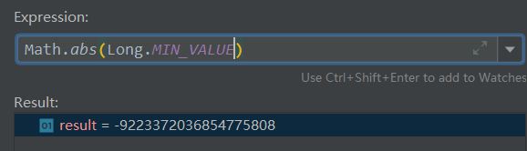
1.Bug
4.次要
Use the original value instead.
使用原始值
Random.nextLong可能返回Long.MIN_VALUE
Math.abs 无法转成正数
11

Slide 14
1.Bug
4.次要
Pass "new String[0]" as argument to "toArray“
给toArray方法传递一个 new String[0] 参数
Object[] toArray();
<T> T[] toArray(T[] a);
不传递参数， 可能发生类型转换错误
解决方法：
使用第二种方法，传递一个参数类型，可避免转码错误
12

Slide 15
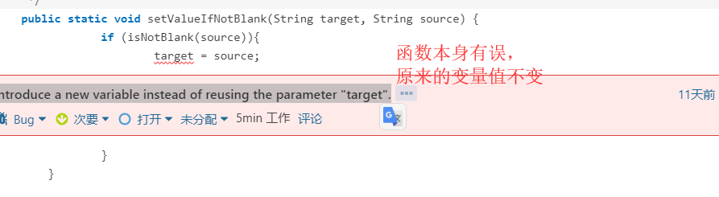
1.Bug
4.次要
Introduce a new variable instead of reusing the parameter "target".
引入新的变量，而不是复用参数 target
13

Slide 16
1.Bug
4.次要
Remove the boxing to "Long"; The argument is already of the same type.
去除对long对象的装箱,参数已经是Long类型了
Long [] auditAbleIds = new Long [auditAbleIdArray.length];
grant.setUserId(Long.valueOf(auditAbleIds[i]));
解决方法：
去除无用转换
14

Slide 17
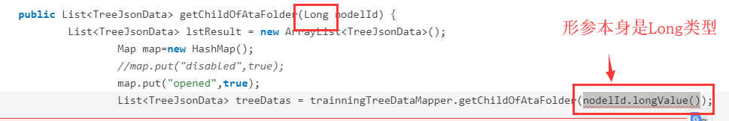
1.Bug
4.次要
Remove the unboxing of "nodelId".
移除对nodeId的拆箱操作
nodeId.longValue()
解决方法：
去除多余操作
15

Slide 18
1.Bug
4.次要
Cast one of the operands of this integer division to a "double".
把该整数除法的一个操作数强转为 double
解决方法：
计算前就进行强转(保证精度)
16

Slide 19
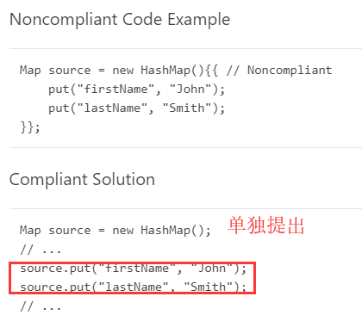
1.Bug
4.次要
Use another way to initialize this instance.
用其他方式进行实例化这个实例
解决方法:
用其他方法实例化对象
16

Slide 20

2.漏洞
1.阻断
'PASSWORD' detected in this expression, review this potentially hard-coded credential.
表达式中检测到了password，请查看硬编码凭据（纯文本密码）
硬编码密码可以简化开发，但易被发现，造成隐患
解决方法：
把密码放入token中，再通过工具类取出

Slide 21
2.漏洞
1.阻断
Use the recommended AES (Advanced Encryption Standard) instead.
使用推荐的AES(高级加密标准)
Cipher cipher = Cipher.getInstance("DES/CBC/PKCS5Padding");
解决方法：
使用aes加密
Cipher cipher = Cipher.getInstance("AES/ECB/PKCS5PADDING");
20

Slide 22
2.漏洞
1.次要
Make this "public static *****" field final
把*** 属性（已经是 public static类型的）设置为 final类型
官方解释：
已经是public static了
没有啥理由不设置成final类型
19

Slide 23
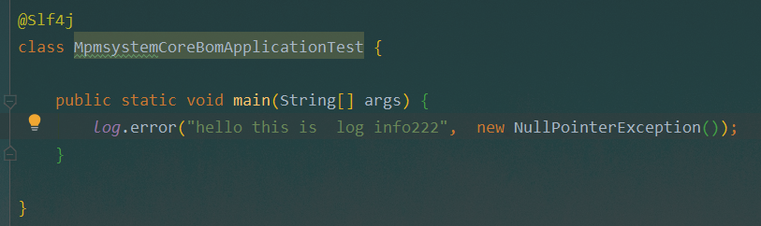
2.漏洞
1.次要
Use a logger to log this exception.
用日志去记录此异常
解释：
抛出全部异常信息，可能暴露一些敏感信息
打印到日志，可增强可读性
使用方法
@Slf4j注解类
log调用日志方法

Slide 24
总结
1. 流的关闭
2.Equals的使用
3.空指针的处理
4.除法精度问题
5.常量设置为final
6.日志的记录

